Slide 1

OA费用报销网上操作指引
财 务 部
信 息 部

Slide 2

目录
  OA报销网上操作指引
  纸质费用报销单要求
  费用报销附件及要求

Slide 3
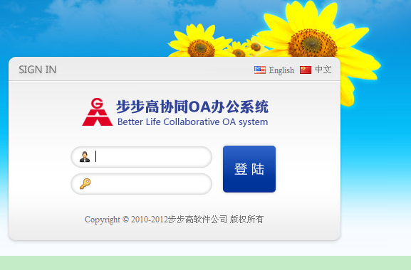
一、登录OA系统
1、录入用户名
3、点击登录
2、录入密码

Slide 4
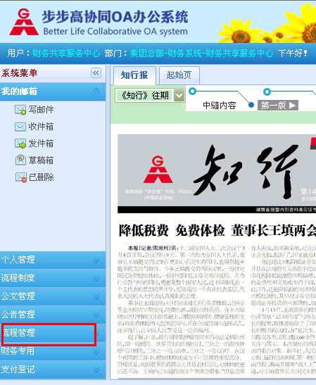
二、进入OA系统
1、点击进入流程管理

Slide 5
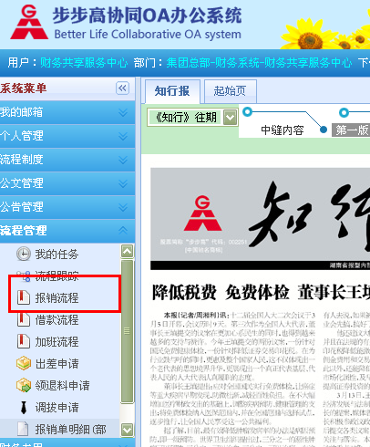
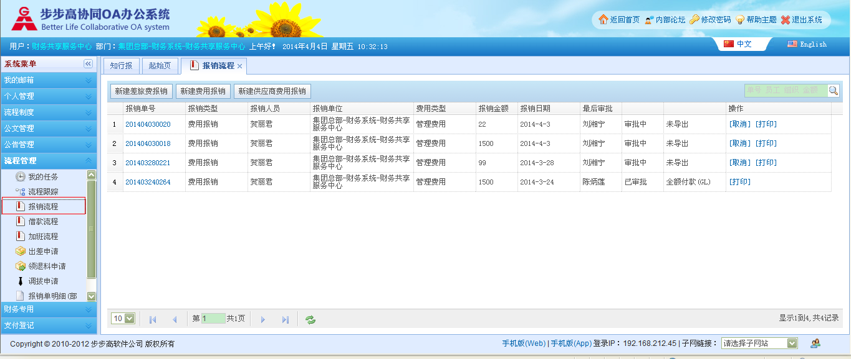
三、新建费用报销单
2、点击新建费用报销
1、点击报销流程
1、点击报销流程

Slide 6
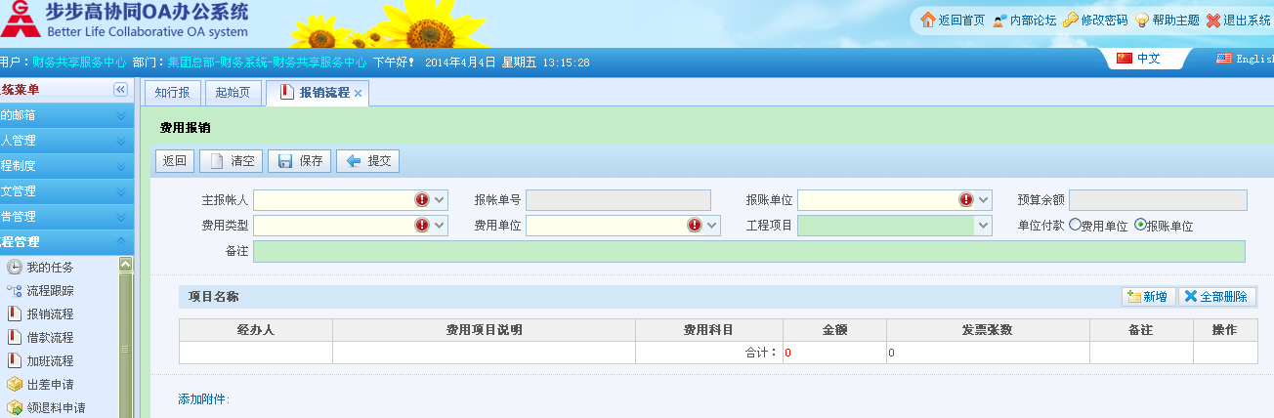
四、填写报销单
2、选择报账单位
1、选择报账人姓名
5、费用承担部门非经办部门就选择费用单位
此符号位必填项
4、可选择承担费用的单位
3、默认费用类型
6、点击新增

Slide 7
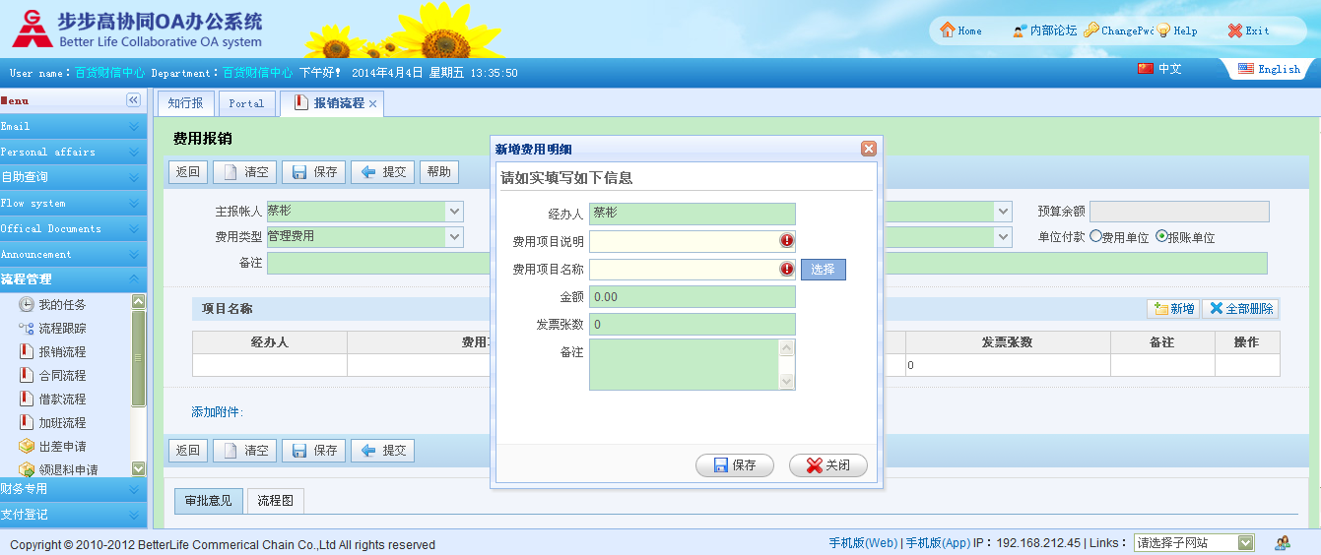
1、简要的填写费用项目说明
2、点击选择

Slide 8
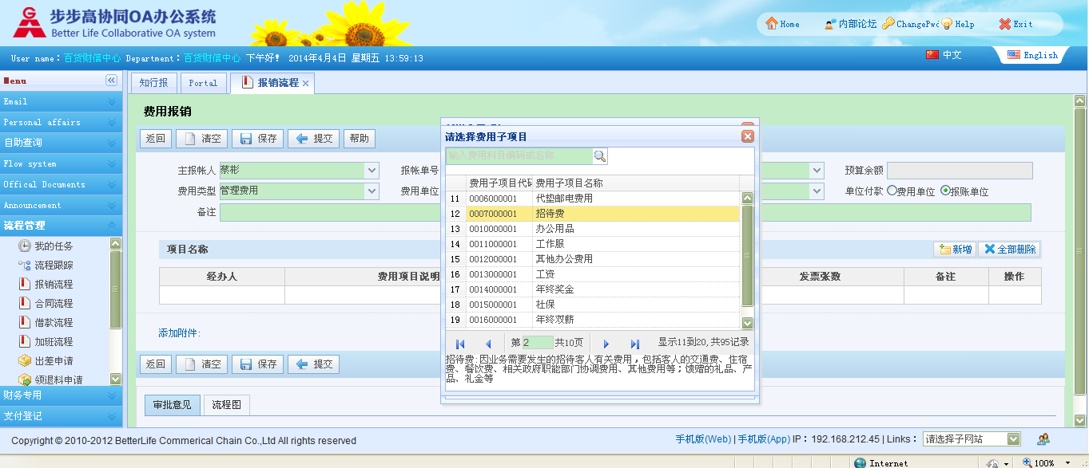
1、对于费用子项目的选择可以输入费用子项目一个字的模糊查询
2、也可直接选择费用子项目名称，点击确认
3、对于已选择的费用子项目有详细的描述

Slide 9
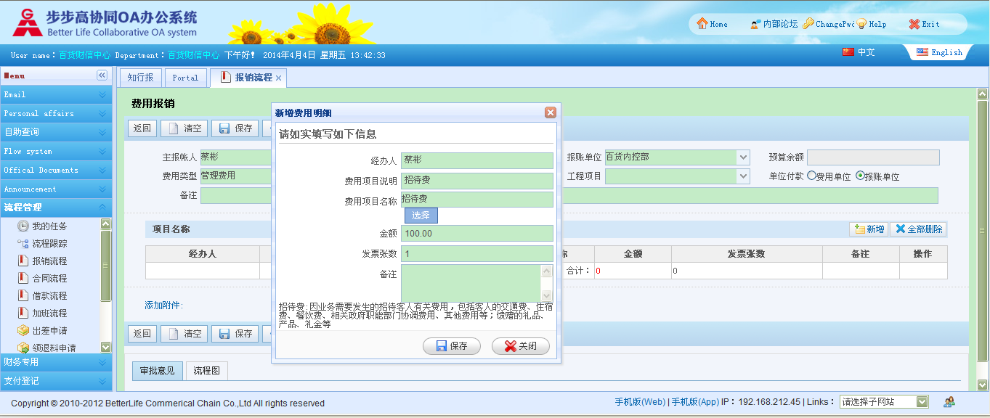
1、填写费用金额
2、填写费用发票张数
3、点击保存

Slide 10
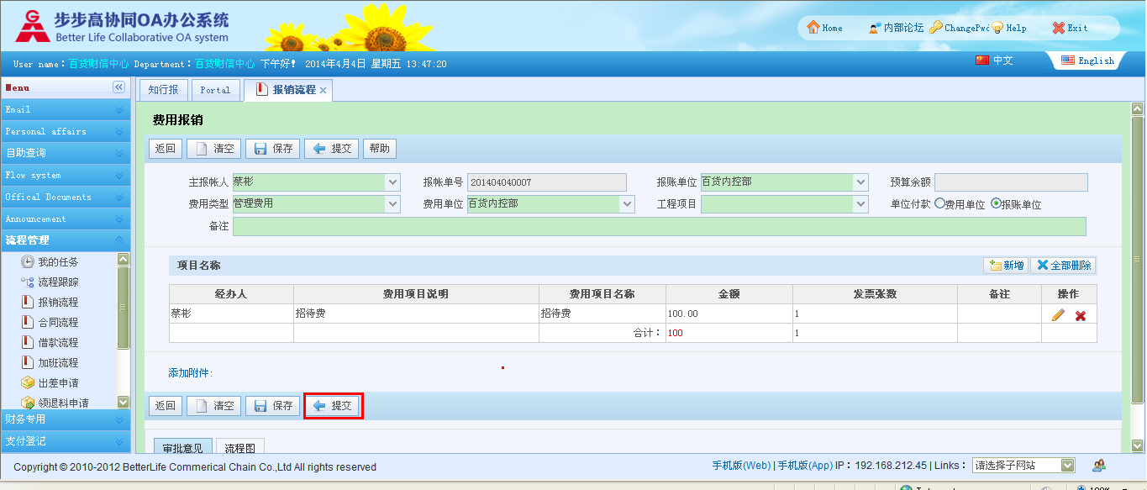
1、确认无误后可点击提交即完成OA报销流程

Slide 11

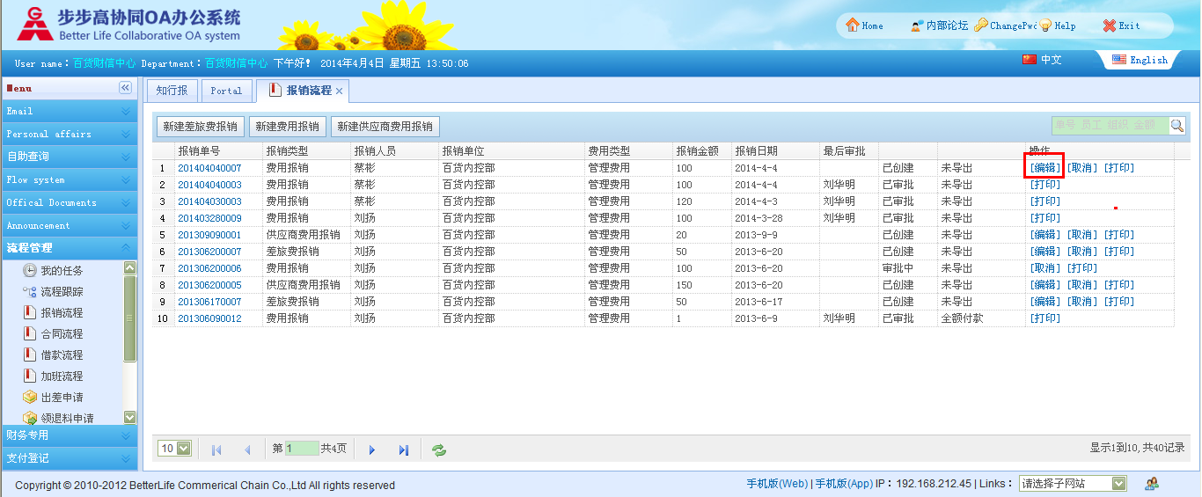
五、特殊情况下未填写完整的报销单操作
2、点击编辑，继续完成未填写完整的报销单
1、重新编辑时找到原单据
1、未完成单据可先点击保存
1、确认无误后重新点击提交即完成OA报销流程

Slide 12
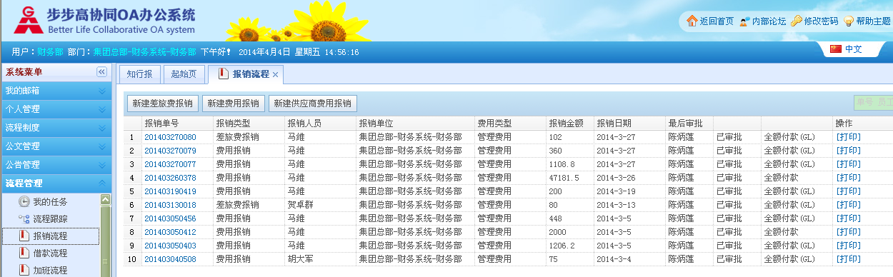
六、已审批完成并且付款的费用报销单
2、已审批完成并且付款
1、点击报销流程

Slide 13
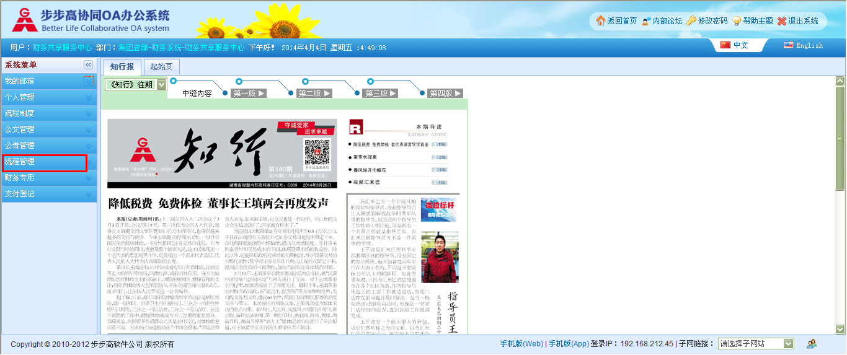
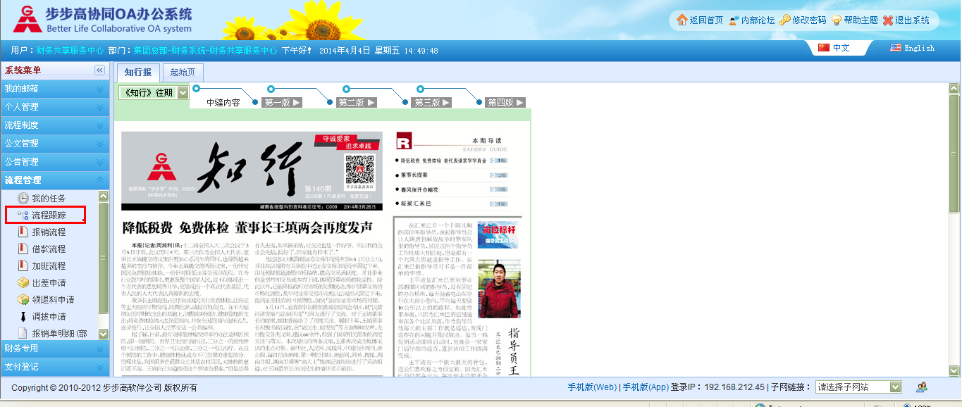
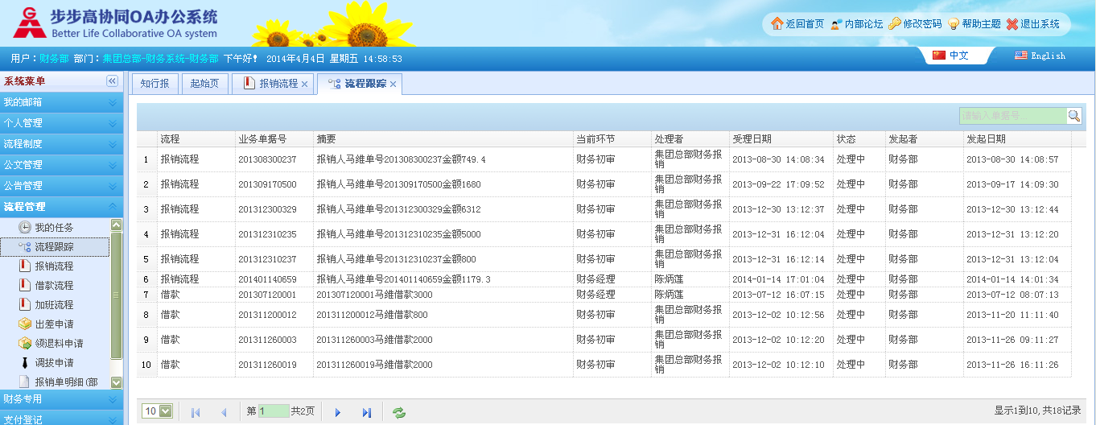
七、费用报销单跟踪
1、当前环节
1、点击流程管理
1、点击流程跟踪
3、当前出来状态00
2、当前处理者

Slide 14
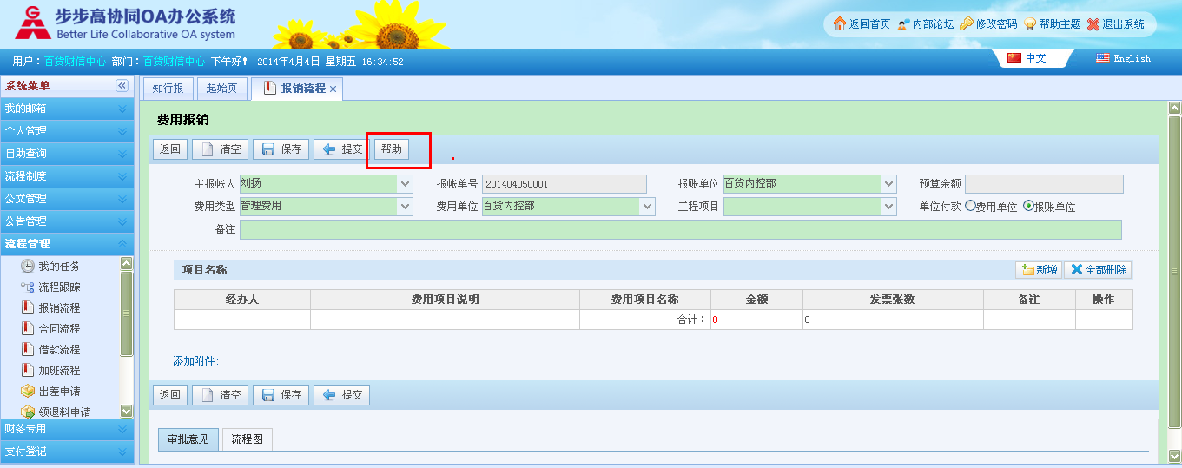
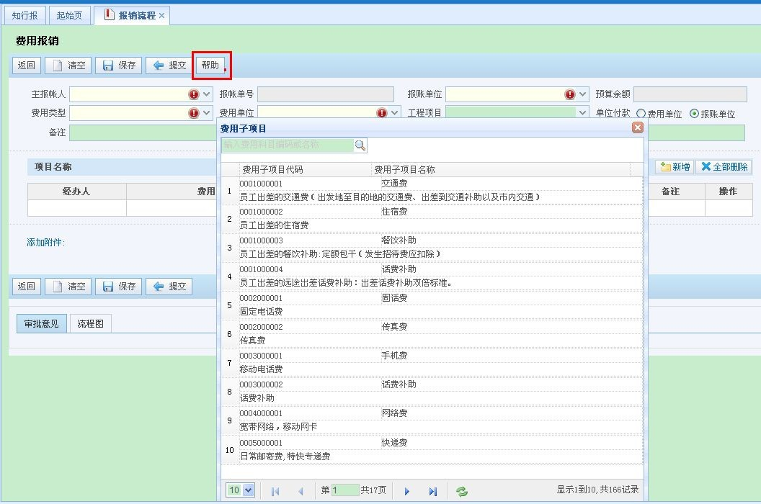
八、帮助项
1、对于费用子项目的选择可以输入费用子项目一个字的模糊查询
1、点击帮助，可以对于所有费用项目名称都可以在此处查询
2、每一项都有相应的描述可查询

Slide 15
内容
  OA报销网上操作指引
  纸质费用报销单要求
  费用报销附件及要求

Slide 16
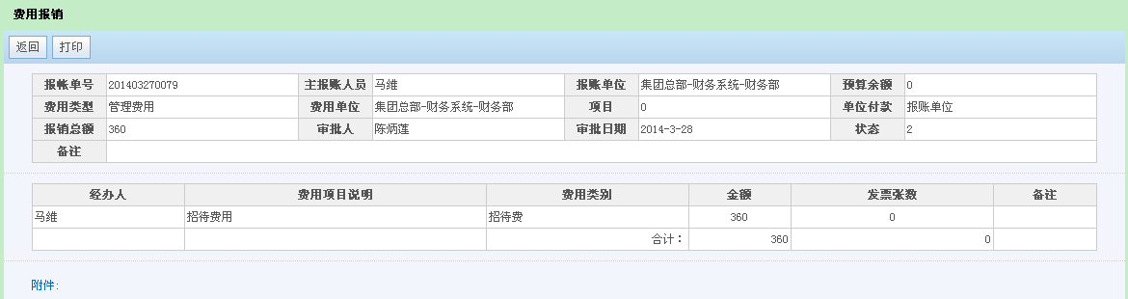
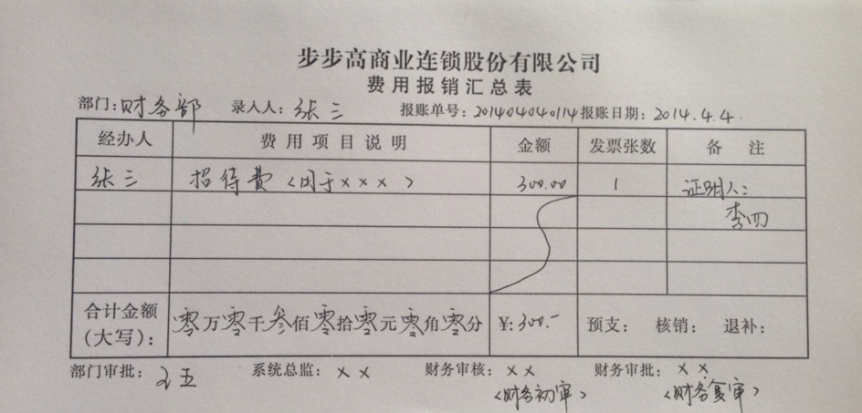
纸质报销单据以各事业部要求为准，
本操作指引暂不做规定。
电子打印单据
手工填写单据

Slide 17
内容
  OA报销网上操作指引
  纸质费用报销单要求
  费用报销附件及要求

Slide 18
费用报销附件及要求（一）
序号 | 费用项目 | 费用内容 | 核报依据 | 必须提交附件 | 发票要求 | 其他规定 | 备注
1 | 邮电费 | 固定电话费 | 1、费用报销标准文件； | 1、月结电话发票 | 移动、电信、联通营 业厅打印的月结发票
 |  | 手机费 |  | 1、月结手机发票
 |  | 网络费用 |  | 1、月结网络费用发票或半年、年结发票 |  | 月结网络费用发票 或半年、年结发票
 |  | 邮寄费 |  | 1、邮寄发票及邮寄或快递底单 | 发票项目是邮寄费、快递费 | 快递底单请按 日期顺序排放
2 | 招待费 | 招待费 | 1、费用报销标准文件； | 1、发票； | 发票单位为“步步高商业连锁股份有限公司"或“步步高投资集团股份有限公司”的当月发票，所在地单位名称，如步步高 | 另附纸张注明招待客人单位、人数、级别，宴请原因及我方陪同人员姓名、人数、费用金额，证明人签字 | 招待时因业务需要发送的馈赠的礼品、产品、礼金等发票不能直接开具发票内容为礼品，可转开为烟酒等其他发票
 |  |  | 2、签呈特批； | 2、已审批文件、签呈；

Slide 19
费用报销附件及要求（二）
序号 | 费用项目 | 费用内容 | 核报依据 | 必须提交附件 | 发票要求 | 其他规定 | 备注
3 | 差旅费 | 交通费 | 1、费用报销标准文件； | 1、审批后的出差申请单、通知 | 有效期内的当地市内交通发票(公交车发票、的士票、长途客车票等） | 使用粘贴单有序粘贴发票、报销的士费，要求写明时间、起止地、金额，需领导签字证明确为紧急事件需要打的；司机报销的士费，要求在的士票面写清楚加班时间、用车人员签字； | 一项业务报账中含交通、伙食、住宿费的报销可只提供一次出差申请单通知
 |  |  |  | 2、市内交通发票；
 |  | 伙食补助 | 1、费用报销标准文件； | 1、审批后的出差申请单通知 | 有效期内的当地餐饮票 | 使用粘贴单有序粘贴发票
 |  |  |  | 2、餐饮发票。
 |  | 住宿费 | 1、费用报销标准文件； | 1、审批后的出差申请单通知 | 提供当月住宿费、房费等类似发票 | 使用粘贴单有序粘贴发票
 |  |  |  | 2、出差当地住宿发票。
4 | 办公费用 | 办公用品 | 1、费用报销标准文件； | 1、发票； | 增值税专用发票但发票项目内容必须是办公用品 | 使用粘贴单有序粘贴发票、单据
 |  |  |  | 需要有签收人

Slide 20
费用报销附件及要求（三）
序号 | 费用项目 | 费用内容 | 核报依据 | 必须提交附件 | 发票要求 | 其他规定 | 备注
5 | 会议费 | 会务费 | 1、费用报销标准文件； | 1.发票及清单； | 会务发票、相关购买食品、工作餐发票
 |  |  |  | 2.会议通知、会议签到表 及相关附件。
6 | 商业保险 | 财产保险 | 1、购买保险批准文件； | 1、购买保险专用发票； | 保险专用发票
 |  | 特种行业险
 |  | 公众责任险 |  | 2、购买保险批准文件 、 中标确认文件。
 |  | 电梯责任险
 |  | 其他
7 | 水电费 | 水费支出 | 1、费用报销标准文件； | 专用发票和水、电费耗用明细表、供应商分摊水电费明细 | 水费、电费增值税专用发票
 |  | 电费支出
8 | 租金和物管费 | 租金、物业管理费 | 1、合同文件； | 专用发票 | 租赁发票、物管发票
9 | 修理费 | 修理 | 1、相关文件； | 1、专用发票； | 修理费增值税专用发票
 |  |  |  | 2、大修理费用请提供 相关修理合同等。
10 | 事业性收费 | 事业、行政性费用 | 1、相关文件； | 发票或专用收据 | 政府职能部门专用的 财政收费收据或发票

Slide 21
费用报销附件及要求（四）
序号 | 费用项目 | 费用内容 | 核报 依据 | 必须提交附件 | 发票要求 | 其他规定 | 备注
11 | 广告销售费 | 媒体广告费 | 1、费用报销标准文件； | 1、相关合同； 2、发票 。 | 广告相关增值税专用发票 | 根据《关于在全国开展交通运输业和部分现代服务业营业税改征增值税试点税收政策的通知》（财税[2013]37号）第二条第三款的规定，文化创意服务，包括设计服务、商标和著作权转让服务、知识产权服务、广告服务和会议展览服务。因此，提供广告代理和设计策划服务均属于营改增的范围，应该开具国税增值税发票。 | 《交通运输业和部分现代服务业营业税改征增值税试点实施办法》（财税〔2011〕111号附件1）〈应税服务范围注释〉中规定：1.广告服务，是指利用图书、报纸、杂志、广播、电视、电影、幻灯、路牌、招贴、橱窗、霓虹灯、灯箱、互联网等各种形式为客户的商品、经营服务项目、文体节目或者通告、声明等委托事项进行宣传和提供相关服务的业务活动。包括广告的策划、设计、制作、发布、播映、宣传、展示等。2.会议展览服务，是指为商品流通、促销、展示、经贸洽谈、民间交流、企业沟通、国际往来等举办的各类展览和会议的业务活动。 3.设计服务，是指把计划、规划、设想通过视觉、文字等形式传递出来的业务活动。包括工业设计、造型设计、服装设计、环境设计、平面设计、包装设计、动漫设计、展示设计、网站设计、机械设计、工程设计、创意策划等。
 |  | 促销费
 |  | 快讯费
 |  | 会员卡费用

Slide 22
费用报销附件及要求（五）
序号 | 费用项目 | 费用内容 | 核报依据 | 必须提交附件 | 发票要求 | 其他规定 | 备注
12 | 汽车费用-汽车支出/小车费用 | 燃油费用 | 1、费用报销标准文件； 2、签呈特批。 | 相关发票 | 油费发票 | 使用粘贴单有 序粘贴发票
 |  | 路桥通行费 |  |  | 过路、过桥发票
 |  | 维修费 |  |  | 汽车维修专业发票 （增值税专用发票）
 |  | 配件费
 |  | 洗车费
 |  | 年检费 |  |  | 年检专用发票或收据
 |  | 养路费 |  |  | 养路费用专用发票或收据
 |  | 车险费 |  |  | 车辆保险费发票且不得跨年、其他票据不得超过60天

Slide 23
费用报销附件及要求（六）
序号 | 费用项目 | 费用内容 | 核报依据 | 必须提交附件 | 发票要求 | 其他规定 | 备注
13 | 运杂费 | 各项运 输费用 | 1、费用报销标准文件； | 相关发票 | 增值税专用发票
 |  |  | 2、签呈特批；
14 | 费用性税金 | 相关税费 | 1、税法及税务文件 | 相关发票或专用收据 | 税务局开具的专用收费 发票或收据
15 | 保洁费 | 保洁公司费用 | 1、相关合同文件； | 1、合同复印件；
 |  |  |  | 2、发票。
 |  | 其他 | 1、费用报销标准文件； | 发票
16 | 其他费用 | 其他费用 | 1、签呈特批； | 1、签呈；
 |  |  |  | 2、发票。

Slide 24


